Slide 1
Урок русского языка и читательской грамотности
во 2 классе

Slide 2
Тема: «УДАРЕНИЕ».

Slide 3
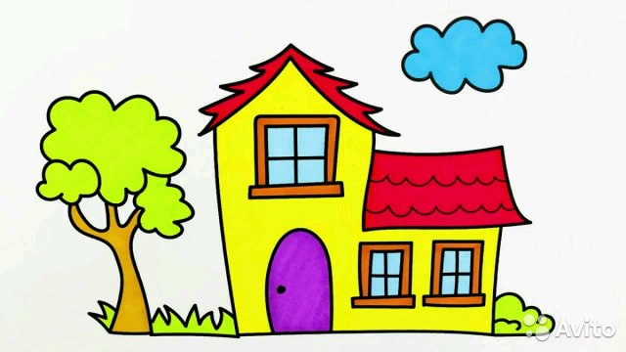
Проверка домашнего задания

Slide 4
Упражнение 109.
5
4
6
5
4
5
4
5
3
4
6
5
5
4
5
5

Slide 5
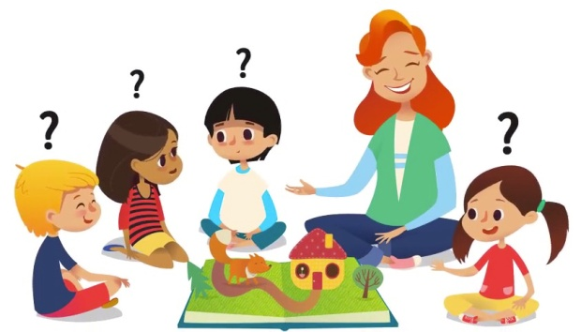
Очень звОнок
наш звонОк,
начинаем наш урок.

Slide 7
Что такое ударение?

Slide 11
Упражнение 110.
Прочитайте. Определите, какой гласный звук произносится громче.
Морж, тюлень, крот, суслик, осёл, конь, лев, тигр.

Slide 12
Упражнение 111.
Прочитайте. Спишите. Расставьте ударения в словах.
Магазин, портфель, краны, тёрка, свёкла, стол, книга, белка, мел.

Slide 13
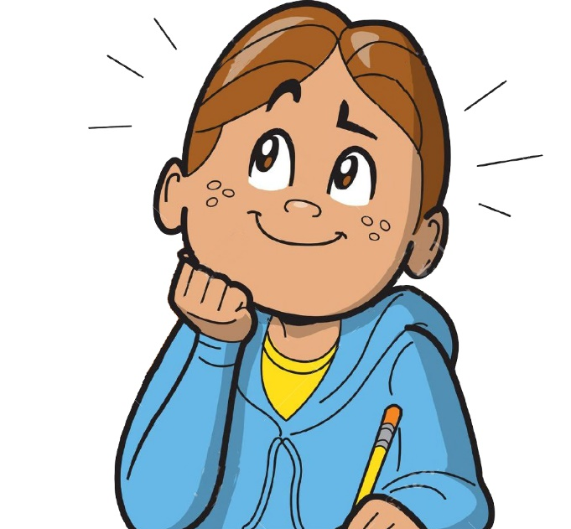
ЗАПОМНИТЕ!

Slide 15
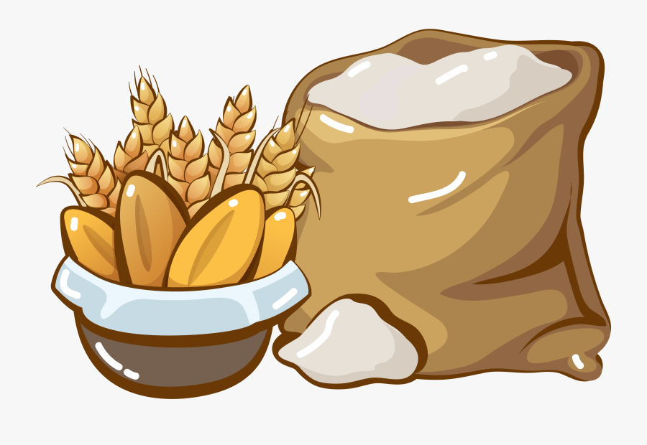
замок – замок
мука – мука

Slide 16
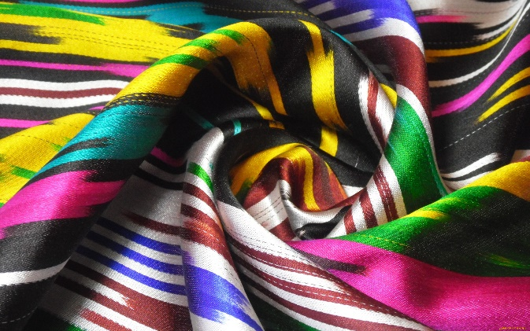
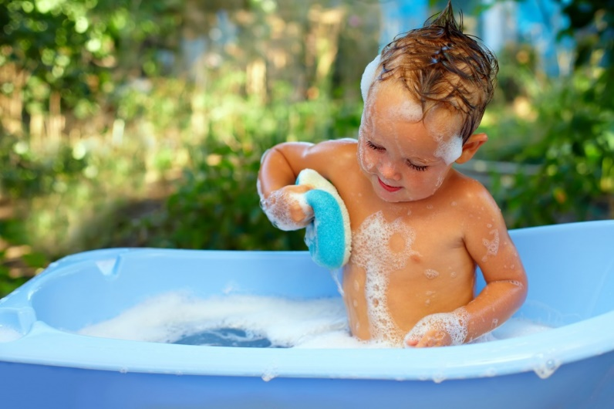
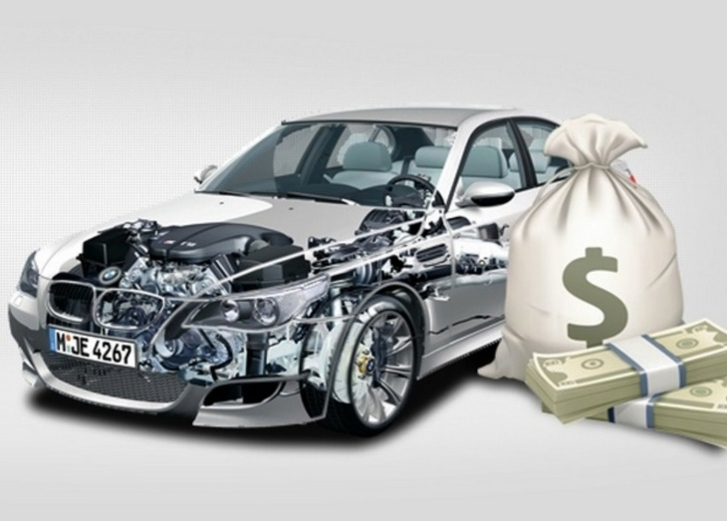
атлас – атлас
выкупать - выкупать

Slide 17
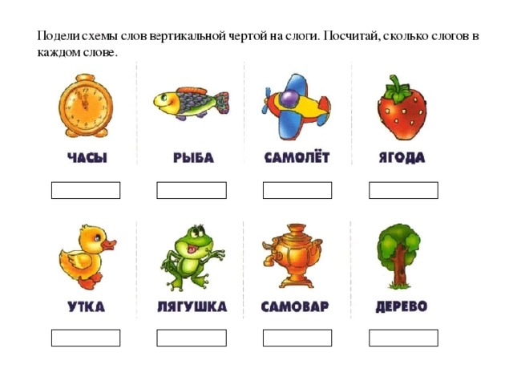
Подели схемы слов вертикальной чертой на слоги. Посчитай, сколько слогов в каждом слове.

Slide 18
Упражнение 113.
Прочитайте. В чём различие выделенных слов каждой пары предложений? Спишите, расставьте в выделенных словах ударение.
Эта картина мне дорога. Лесная дорога привела нас к деревне. На улице весенняя капель. Несколько капель лекарства упало на подушку. Алёша взял мою чашку. Я всегда мою руки перед едой.

Slide 19
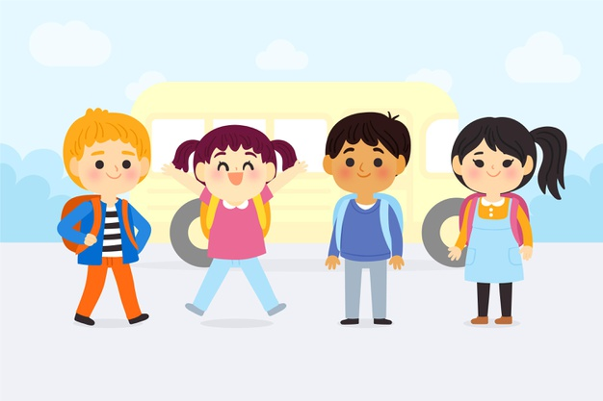
ДОМАШНЯЯ РАБОТА.
Упражнение 114.

Slide 20
СПАСИБО ЗА УРОК!

